Slide 1
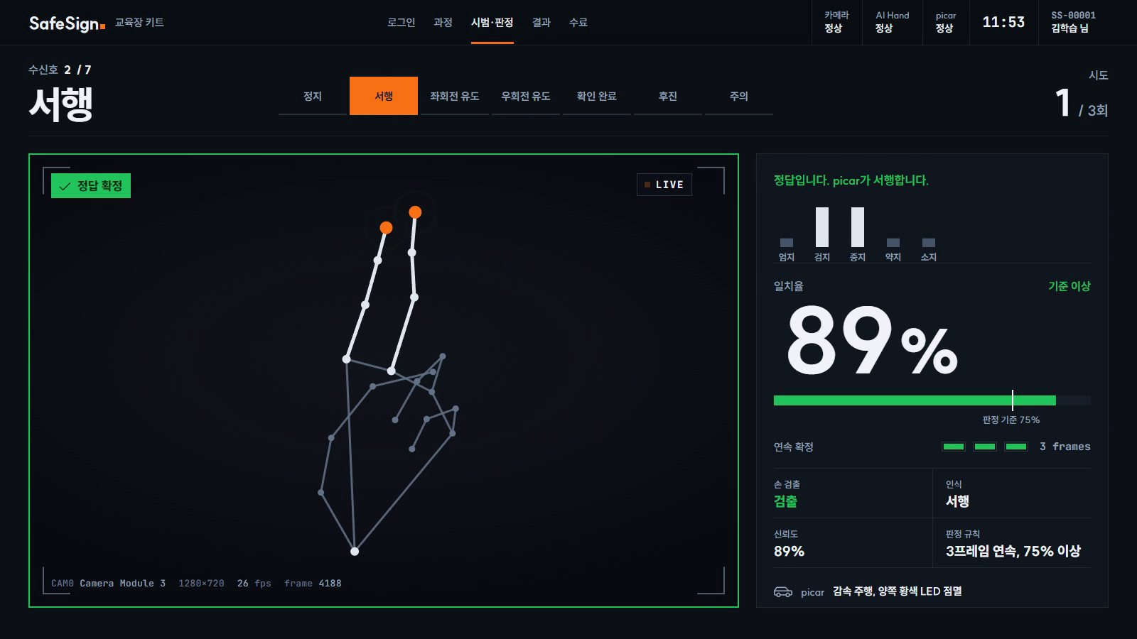
심기일전 · 2026 Physical AI 프로젝트
SafeSign
Physical AI
로봇 손 시범 → 카메라 판정 → picar로 결과 표시
산업 안전 수신호 교육 키트
수신호
판정 KPI
오분류
7종
7개 달성
0 / 210
교육 진행 화면
송승호(팀장) · 이동혁 · 조은수 · 김지훈 발표: 김지훈
Notes:
안녕하세요, 심기일전입니다. SafeSign PhysicalAI는 로봇 손이 수신호를 보여 주고, 카메라가 학습자의 손을 판정하고, 정답이면 picar가 그 신호대로 움직이는 수신호 교육 키트입니다.

Slide 2
02 배경
개요
13.0%
타워크레인 양중작업 재해 중 신호체계 미준수 비율 (343건 중 45건)
8시간
신호수 교육 — 이론 위주, 실기 평가 없음
근거: 안전보건규칙 제40조 · 임현무·김승호(2022) · 고용노동부(2023)
보여 준다
판정한다
돌려준다
남긴다
로봇 손 시범
카메라 + AI
picar 주행 · LED
회원별 결과 · 수료증
SafeSign PhysicalAI · 심기일전
02 / 15
Notes:
크레인 작업은 법으로 정한 신호로 해야 하는데, 타워크레인 양중작업 재해의 13%가 신호를 지키지 않아 생겼습니다. 신호수 교육은 8시간 이론 위주이고 실기 평가가 없습니다. 그래서 보여 주고, 판정하고, picar로 결과를 돌려주고, 기록을 남기는 교육을 만들었습니다.

Slide 3
03 해결 방법
진행 과정
① 시범
② 따라 하기
③ 판정
④ 물리 피드백
AI Hand가
손모양 시연
학습자가 손모양
+ 확인 버튼
카메라 + AI가
7종 중 판정
picar 주행 · LED
micro:bit O 표시
오답 → micro:bit X → 시범 보고 다시 (최대 3회)
시범
따라 하기 + 판정
물리 피드백(picar)
AI Hand가 수신호 손모양을 만들고 그대로 유지. 화면에 손 관절 예시도 함께 표시
확인 버튼을 누른 뒤부터 판정 시작. 애매하면 오답 대신 ‘다시 해 주세요’
정답이면 picar가 그 신호대로 주행하고 LED 점등, micro:bit에 O 표시
판정 결과가 화면 글자가 아니라 picar의 실제 움직임으로 나옴 → Physical AI
SafeSign PhysicalAI · 심기일전
03 / 15
Notes:
교육은 네 단계입니다. AI Hand가 손모양을 보여 주면, 학습자가 따라 하고 확인 버튼을 누릅니다. 카메라와 AI가 7종 중 어느 신호인지 판정하고, 정답이면 picar가 그 신호대로 실제로 움직입니다. 틀리면 micro:bit에 X가 뜨고, 로봇 손이 잡고 있는 시범 자세를 보고 다시 합니다. 수신호마다 세 번까지입니다.

Slide 4
04 하드웨어 구성
하드웨어 구성
부품 | 역할 | 연결 방법
Raspberry Pi 5 (4GB) | 학습자 앞 고정 스테이션 — 손 인식·판정, 교육 화면, 장치 제어 | 카메라 CSI · micro:bit BLE · picar Wi-Fi · PC 랜선 직결
Pi Camera Module 3 | 학습자 손 촬영 (1280×720) | RPi5에 CSI 케이블(15→22핀)로 직결
AI Hand (손가락 서보 5개) | 수신호 손모양 시범 | micro:bit 확장보드(StartbitV2)가 서보 구동
micro:bit v2 | AI Hand 제어 · O/X 표시 · A 버튼(확인) | RPi5와 BLE(무선) — USB 시리얼은 서보와 충돌해 무선으로 변경
Raspberry Pi 4B (8GB) | picar 제어 — 주행 명령 수신 | RPi5와 Wi-Fi (RPi5가 공유기 역할)
picar 차체 (모터 4개) | 정답 신호대로 정지·서행·좌우회전·후진 | RPi4B → 모터 제어 보드(I2C)
LED 4개 (적색 2 · 황색 2) | 신호별 점등·점멸 | RPi4B GPIO 4핀 + 저항 220Ω
배터리 3S 11.1V | picar·RPi4B 전원 | 차체 강압 회로로 5V 공급
SafeSign PhysicalAI · 심기일전
04 / 15
Notes:
하드웨어입니다. 학습자 앞 라즈베리파이 5에 카메라가 연결돼 인식과 판정, 교육 화면, 장치 제어를 맡습니다. AI Hand는 micro:bit가 무선 BLE로 명령을 받아 서보 다섯 개를 움직입니다. picar는 따로 라즈베리파이 4B가 Wi-Fi로 명령을 받아 모터와 LED를 켭니다. 보드를 나눈 건 picar가 달리면 카메라도 흔들리기 때문입니다.

Slide 5
05 기능 범위 · 시스템 구성
기능과 구성
기능 범위
RPi5 스테이션 (학습자 앞 고정)
수신호 7종 교육 — 시범 · 판정 · 피드백
picar 주행 · LED로 정답 표시
회원가입 · 로그인 · 결과 저장
7종 완료 후 수료증
회사 사이트 — 같은 회원 DB (부가 기능)
카메라
vision
학습자 손 촬영
손 인식 · 판정
판정 결과
actuation
web
Wi-Fi
picar (RPi4B)
장치 명령 전달
교육 화면 · 진행
주행 · LED
범위 밖
연속 동작 인식 (정지 자세만 판정)
수신호 직접 등록
중간 이탈 후 이어 하기
picar 원격 조종
BLE (무선)
AI Hand
결과 저장
회원 DB
micro:bit · 서보 5개
결과 · 수료 기록
SafeSign PhysicalAI · 심기일전
05 / 15
Notes:
기능 범위는 수신호 7종 교육, picar로 정답 표시, 회원가입과 결과 저장, 수료증입니다. 회사 사이트는 같은 회원 DB를 쓰는 부가 기능입니다. 연속 동작 인식이나 수신호 등록은 범위에서 뺐습니다. 오른쪽은 연결 구조입니다. 카메라 영상을 vision이 판정하고, web이 교육을 진행하면서 AI Hand와 picar에 명령을 보내고, 결과는 회원 DB에 저장합니다.

Slide 6
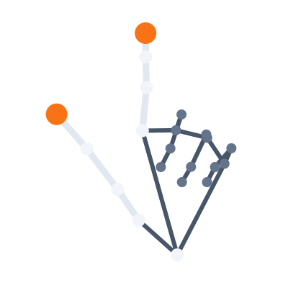
06 AI 모델 구조
판정 방법
1
2
3
4
5
6
카메라
MediaPipe
정규화
특징 23개
SVM
판정 확정
한 장면
(초당 약 30장)
손 관절 21점
좌표 추출
위치 · 크기 ·
방향 제거
손가락 각도 ·
거리 계산
7종 각각의
확률 계산
기준 확률 75%
판정에서 빼는 경우 → 가장 높은 확률이 75% 미만, 또는 7종 어느 것과도 모양이 먼 손은 오답으로 세지 않고 ‘다시 해 주세요’로 보류
16초
초당 26~30회
설명 가능
예: 좌회전 유도의 21점
공개 데이터 27,735건 학습 시간
RPi5 CPU로 실시간 판정
관절 각도·거리로 판정 이유 확인
SafeSign PhysicalAI · 심기일전
06 / 15
Notes:
AI 모델은 손 사진을 바로 보지 않고 손 관절 좌표를 씁니다. MediaPipe가 손 관절 21점을 찾고, 그 좌표에서 위치와 크기, 방향 차이를 없앤 뒤, 손가락 각도와 거리 23개를 계산합니다. SVM이 7종 각각의 확률을 내고, 가장 높은 확률이 0.75 이상이면서 세 장면 연속 같을 때만 확정합니다. 애매한 손은 오답 대신 다시 해 달라고 합니다.

Slide 7
07 AI 모델 구조 · 상세
모델의 특징
정규화 — 손 위치·크기·방향 차이 없애기
특징 23개 — 좌표 대신 손가락 상태
왼손이면 좌우 뒤집어 오른손 기준으로
손목을 원점(0, 0, 0)으로 이동
손목~중지 뿌리 길이를 1로 맞춤
손바닥 방향 기준으로 회전 정렬
굽힘 5 · 펴진 방향 5 (손가락마다)
손끝~손목 거리 5
이웃 손끝 간격 4 · 엄지~손끝 거리 4
→ 카메라 거리 · 손 크기 · 손 위치와 무관한 좌표
→ 좌표 그대로 77.6% → 특징 23개 88.7%
SVM 학습
판정 기준 확률 0.75 — 왜 0.75인가
공개 데이터 27,735건, 학습 16초
값의 크기를 맞춘 뒤(표준화) RBF 커널 SVM, C = 10
클래스 수 차이(최대 18배) 보정 + 정지에 가중 10배
확률 보정으로 7종 확률 출력
시작: 0.5(거의 다 통과)와 0.9(재시도 잦음) 사이의 중간값
최종 210시도로 확인: 0.50~0.80은 결과 같음
0.85부터는 바르게 한 손도 막기 시작
→ 위험한 ‘정지’를 놓치지 않게 가중
→ 과하게 막는 구간과 거리를 둔 0.75 유지
SafeSign PhysicalAI · 심기일전
07 / 15
Notes:
정규화는 손 위치와 크기, 방향 차이를 없애는 단계입니다. 왼손은 오른손 기준으로 뒤집고, 손목을 원점으로, 손목에서 중지 뿌리까지 길이를 1로 맞춘 뒤 손바닥 방향으로 돌려 맞춥니다. 그다음 좌표 대신 손가락 굽힘, 펴진 방향, 손끝 거리 같은 23개 값을 씁니다. 좌표를 그대로 쓸 때보다 정답률이 77.6에서 88.7퍼센트로 올랐습니다. SVM은 공개 데이터 2만 7천여 건으로 학습했고, 정지 신호는 놓치면 위험해서 가중치를 10배 줬습니다. 판정 기준 0.75는 처음에 중간값으로 정했고, 마지막 평가 데이터로 바꿔 보니 0.80까지는 결과가 같고 0.85부터는 제대로 한 손도 막아서 0.75를 유지했습니다.

Slide 8
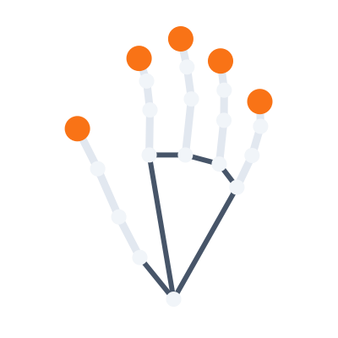
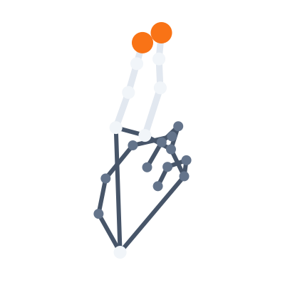
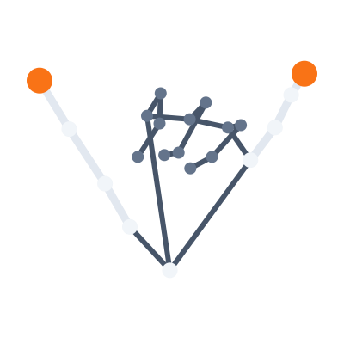
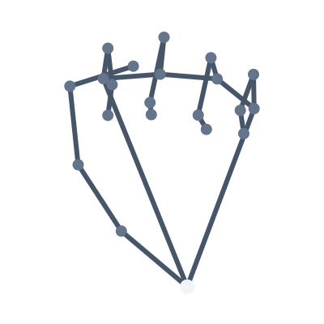
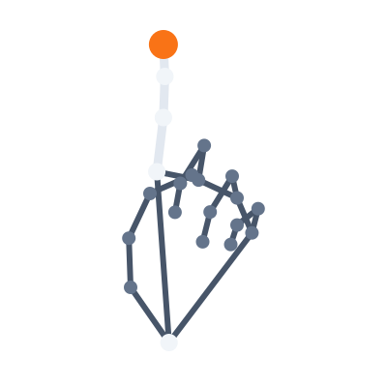
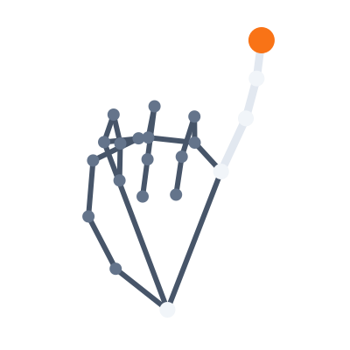
08 교육 과정
수신호 7종
크레인 표준신호를 손 모양으로 재해석 (표준은 팔 동작)
자체 지정
01
02
03
04
05
06
07
정지
서행
좌회전 유도
우회전 유도
확인 완료
후진
주의
모두 펴기
검지 + 중지
엄지 + 검지
엄지 + 소지
주먹
검지만
소지만
정지 · 적색 LED
감속 주행
좌회전 주행
우회전 주행
LED 전부 점멸
후진 주행
정지 · 황색 LED
아래 주황 글자 = 정답일 때 picar 동작. 서행 · 확인 완료는 표준 동작과 다름. 학습 데이터는 공개 손 모양 데이터셋 2종에서 손 모양만 사용
SafeSign PhysicalAI · 심기일전
08 / 15
Notes:
수신호는 크레인 표준신호 5종을 손 모양으로 바꾸고, 후진과 주의 2종을 더한 7종입니다. 표준은 팔 동작이라 그대로 옮긴 것은 아닙니다. 아래 주황 글자가 정답일 때 picar가 하는 동작입니다.

Slide 9
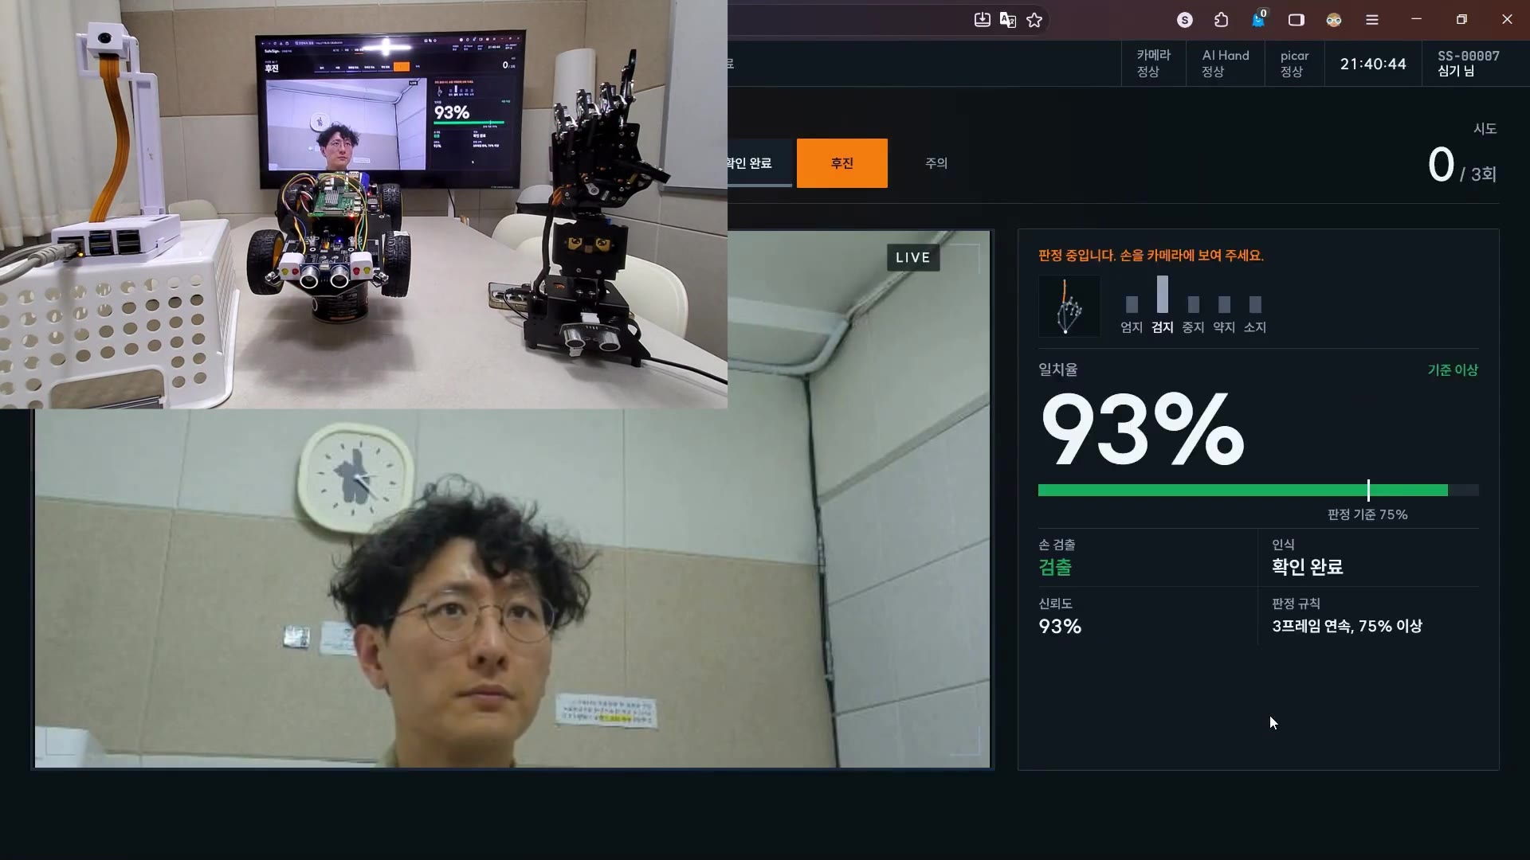
09 시연 영상
시연 영상
SafeSign PhysicalAI · 심기일전
09 / 15

Slide 10
10 시행착오
시행 착오
시범을 보기도 전에 오답
틀리면 끝나지 않는 교육
문제 수신호가 바뀌자마자 직전 손모양이 다음 신호의 오답으로 잡힘
변경 시범 → 확인 버튼 → 판정으로 단계 분리, 오답은 1초 유지돼야 확정
문제 시도 횟수 제한이 없어 다음 신호로 못 넘어감
변경 수신호마다 시도 3회, 판정 1회 10초 제한
화면은 정상인데 picar는 멈춤
부풀려진 정확도 98.81%
문제 picar 모터가 안 돌아도 화면에는 정상으로 표시
변경 장치 응답 내용까지 확인, 화면 위에 장치 상태 표시
문제 같은 사진의 복사본이 학습과 평가 양쪽에 섞임
변경 촬영 묶음(세션) 단위로 나눠 평가 → 실제 77.6%, 특징 개선 후 88.7%
SafeSign PhysicalAI · 심기일전
10 / 15
Notes:
실물 시험에서 고친 것입니다. 신호가 바뀌자마자 직전 손모양이 오답으로 잡혀서 확인 버튼을 넣었습니다. 끝나지 않던 교육은 시도 3회와 10초 제한으로 고쳤습니다. picar가 멈춰도 화면은 정상으로 보이던 문제는 장치 응답을 끝까지 확인하게 바꿨습니다. 그리고 98.81%로 나온 정확도가 같은 사진이 학습과 평가에 섞여서 부풀려진 값이라는 것을 찾아, 촬영 묶음 단위로 나눠 다시 쟀습니다.

Slide 11
11 판정 결과
판정 결과
정답률
수신호 | 학습 데이터 수 | 평가 정답 (30회 중) | 정답률
정지 | 308 | 30 | 100.0%
서행 | 4,637 | 29 | 96.7%
좌회전 유도 | 5,629 | 30 | 100.0%
우회전 유도 | 4,810 | 30 | 100.0%
확인 완료 | 4,802 | 27 | 90.0%
후진 | 2,463 | 24 | 80.0%
주의 | 5,086 | 30 | 100.0%
합계 | 27,735 | 200 / 210 | 95.2%
95.2%
200 / 210 · 목표 92% 이상
미판정률
4.8%
10 / 210 · 목표 5% 이하
데이터 나누기
다른 신호로 잘못 판정: 0건
공개 데이터 27,735건 → 학습
모델 점검: 촬영 묶음 단위 5등분, 학습 80 : 검증 20 (5회 반복)
팀원 3명 촬영 210시도 → 평가 전용
3명 × 7종 × 10회, 3장면 연속 규칙으로 판정
측정 2026-09-30. 정답률 · 미판정률은 95% 신뢰구간이 목표선에 걸쳐 ‘잠정 달성’으로 기록
SafeSign PhysicalAI · 심기일전
11 / 15
Notes:
판정 결과입니다. 팀원 세 명이 7종을 10번씩 한 210시도에서 정답률 95.2%, 미판정률 4.8%였습니다. 미판정은 틀린 답이 아니라 다시 해 달라고 보류한 경우입니다. 다른 신호로 잘못 판정한 경우는 한 번도 없었습니다. 오른쪽은 수신호별 학습 데이터 수와 정답률입니다. 후진과 확인 완료에서 보류가 많았습니다. 학습은 공개 데이터로 하고, 점검은 촬영 묶음 단위로 5등분해 학습 80, 검증 20으로 다섯 번 돌렸습니다.

Slide 12
12 지연 결과
지연 결과
판정 지연 (95% 지점)
0.046초
목표 1.0초 이하
물리 피드백 시작 (95% 지점)
0.089초
목표 2.0초 이하 · picar · micro:bit가 명령 받기까지
측정 2026-10-02. 슬로모션(240fps) 7회 확인: 손을 멈춘 뒤 반응 시작 0.14~0.24초, 동작 완료(picar 주행 제외) 약 1.1~1.2초
SafeSign PhysicalAI · 심기일전
12 / 15
Notes:
속도는 실제 장비로 정답 91시도를 쟀습니다. 판정은 95퍼센트가 0.046초 안에 끝났고, 판정 뒤 picar와 micro:bit가 명령을 받기까지는 0.089초였습니다. 슬로모션 카메라로 직접 세어 보면 손을 멈춘 뒤 반응 시작까지 0.14에서 0.24초였습니다.

Slide 13




13 한계와 다음 단계
한계와 개선방안
기울인 손을 많이 보류
다음 새 데이터로 기울기 보정 후 다시 측정
미판정 10건 중 7건이 오른쪽으로 기울인 손
평가자가 모두 팀원
다음 시연에서 체험 + 의견 3문항 수집
현장 작업자 · 처음 배우는 사람으로는 평가 안 함
평가 규모
다음 외부인 포함 시도 수 확대
‘잘못 판정 0건’은 210시도 기준 → 실제로는 1.8% 이하로 읽어야 함
표준과의 차이
다음 현장 교육 담당자와 손 모양 검토
크레인 표준은 팔 동작 → 손 모양으로 재해석한 시안
SafeSign PhysicalAI · 심기일전
13 / 15
Notes:
한계입니다. 미판정 10건 중 7건이 오른쪽으로 기울인 손이었습니다. 평가자가 모두 팀원이라 처음 배우는 사람으로는 재지 못했습니다. 잘못 판정 0건도 210시도 기준이라 1.8% 이하로 읽어야 합니다. 그리고 크레인 표준은 팔 동작이라 손 모양은 저희가 재해석한 시안입니다.

Slide 14
14 역할
역할 분담
이름 | 맡은 일 | 대표 결과물
송승호 (팀장) | AI Hand · micro:bit · picar 하드웨어와 제어, 실물 통합 시험 · 자동 테스트, KPI 측정 · 집계, 문서 관리 | 하드웨어설계서, picar 검증리포트, 통합테스트 · KPI
이동혁 | 손 인식 · 판정(MediaPipe + SVM, 판정 기준 · 보류 규칙), 판정 타이밍 · 시행 기록, 회원 DB · 회사 사이트, 화면 디자인 | 모델카드, AI비전 진행보고서, DB설계서, 회사웹사이트
조은수 | 웹 교육 화면(SC-01~06) 첫 구현, 판정 타이밍 화면, KPI 집계 스크립트, 화면 캡처 | web 구현보고서, 화면 캡처
김지훈 | 학습 데이터 확보(공개 데이터셋 27,735건), 사용자 시나리오 · 역할분담표, 결과 저장 DB 연동, 결과보고서 | 데이터셋, 사용자 시나리오, 결과보고서
보고 · 최종 제출은 네 명 모두 담당
SafeSign PhysicalAI · 심기일전
14 / 15
Notes:
역할입니다. 송승호 팀장이 AI Hand와 picar 하드웨어와 통합 시험, KPI 측정을, 이동혁이 손 인식과 판정, 회원 DB와 회사 사이트를, 조은수가 웹 교육 화면과 KPI 집계를, 김지훈이 학습 데이터와 시나리오, 결과보고서를 맡았습니다.

Slide 15
15 프로젝트 일정
프로젝트 일정 (09.04 ~ 10.12)
W1+W2
09.04~09.16
W3 전반
09.16~09.20
W3 후반
09.22~09.27
W4
09.28~10.04
W5
10.05~10.12
문제 정의 · 설계
목표 · 수신호 7종 확정
학습 데이터 확보
공개 데이터 27,735건
분류기 학습 · 서비스 통합
1차 전 구간 통합 시험
판정 흐름 개선 · 회원 DB
확인 버튼 · 시도 3회
KPI 측정
09.30 판정 · 10.02 지연
결과보고서 · 영상 · 발표
10.08 제출 · 10.12 발표
SafeSign PhysicalAI · 심기일전
15 / 15
Notes:
일정입니다. 첫 2주에 문제 정의와 설계를 하고, 추석 전에 학습 데이터를 확보했습니다. 그다음 분류기 학습과 통합을 하고, 4주차에 판정 흐름을 고치고 KPI를 측정했습니다. 마지막 주에 결과보고서와 발표를 준비했습니다. 감사합니다.

Slide 16
감사합니다.
심기일전 팀 송승호(팀장) · 이동혁 · 조은수 · 김지훈
Notes:
일정입니다. 첫 2주에 문제 정의와 설계를 하고, 추석 전에 학습 데이터를 확보했습니다. 그다음 분류기 학습과 통합을 하고, 4주차에 판정 흐름을 고치고 KPI를 측정했습니다. 마지막 주에 결과보고서와 발표를 준비했습니다. 감사합니다.

